Slide 1



Автоматизация процесса управления пассажирскими автобусами в аэропорту Шереметьево
е
н
а
Ц
ы
г

Slide 2

Проблема
Пассажиры из самолета в терминал попадают двумя способами: через телетрап или на автобусе. Автобусов и водителей в аэропорту – много (до 200). В аэропорту случаются тысячи форс-мажоров:
Задержки рейсов
Опоздания пассажиров
Нештатные ситуации
Автобусами и водителями надо управлять:
Распределять между рейсами
Ставить задачи
Контролировать исполнение
Обеспечивать своевременное обслуживание пассажиров

Slide 3
Задачи
Цель
Разработать систему управления пассажирскими автобусами в аэропорту
Формирование заданий водителям
Контролировать исполнение задач диспетчером
Визуализировать процесс исполнения в режиме реального времени
Интерфейс для водителя
Оптимизация количества используемой техники и водителей

Slide 4
Решение
При возникновении форс-мажорных ситуаций или внесении диспетчером изменений в маршруте определенного водителя перестраивается расписание и некоторые задачи для водителей перераспределяются наиболее оптимальным образом
Составляем оптимальное расписание по расположению автобусов при известном расписании
Каждому водителю отправляем предстоящие маршруты со всей информацией

Slide 5
Что готово сейчас?
БД
Сверстан фронт, веб сервиса и мобильного приложения
Написан алгоритм для автоматической оптимизированной раздания задания

Slide 6

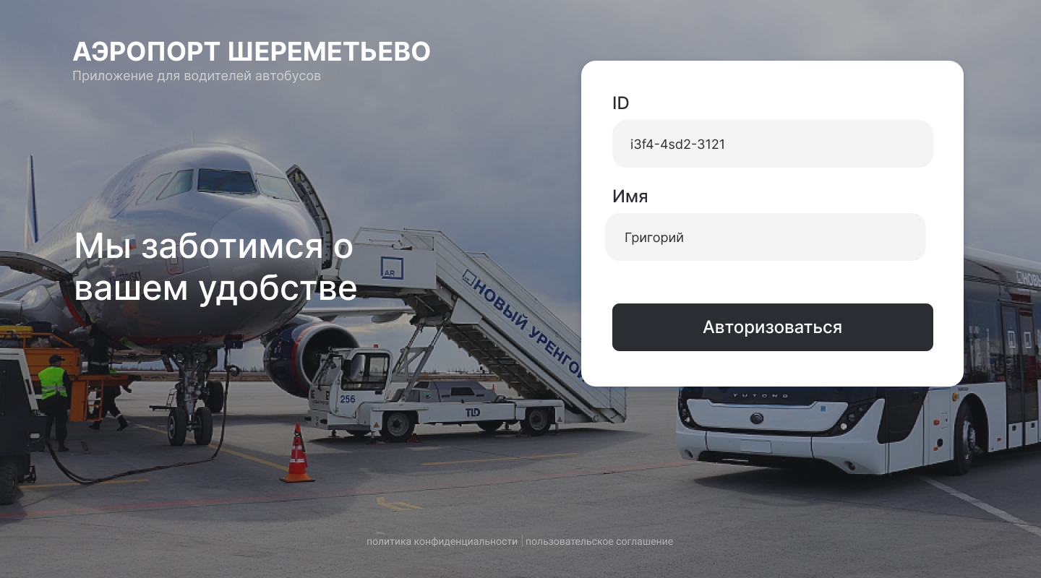
Мобильное приложение водителя
Базовой авторизации
Принять, начать, закончить выбранную задачу
Завершенные задачи в интерфейсе исполнителя не отображаются

Slide 7

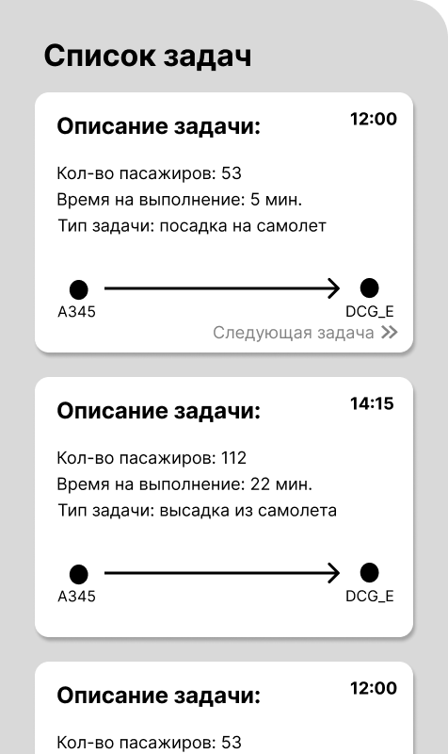
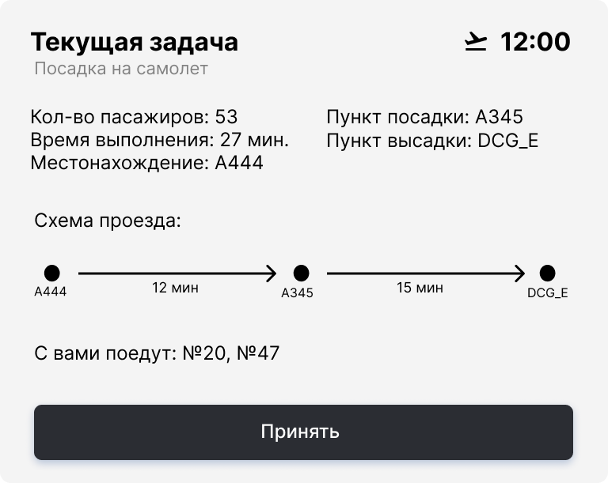


Карточка текущей задачи
Side bar
списка зaдач
Кнопка для принятия и выполнения задачи
Дополнительные опции

Slide 8
Карточка текущей задачи
Side bar
списка зaдач
Кнопка для принятия и выполнения задачи
Дополнительные опции

Slide 9
Карточка текущей задачи
Side bar
списка зaдач
Кнопка для принятия и выполнения задачи
Дополнительные опции

Slide 10
Карточка текущей задачи
Side bar
списка зaдач
Кнопка для принятия и выполнения задачи
Дополнительные опции

Slide 11
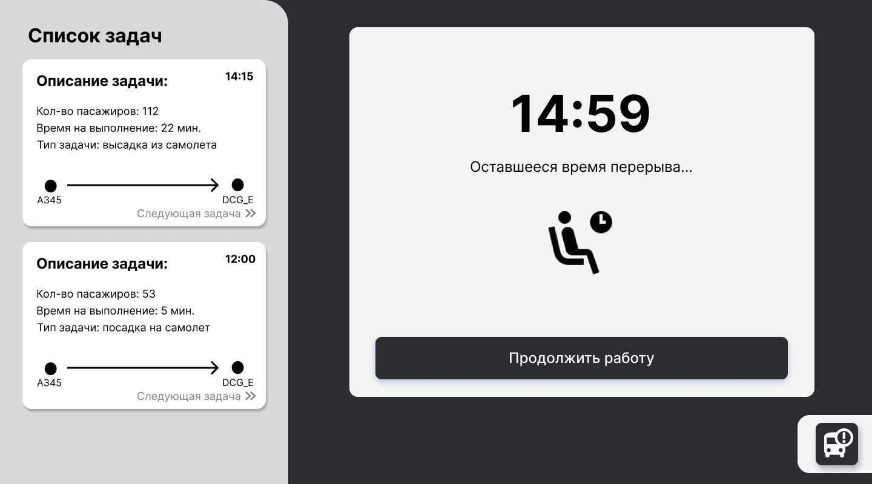
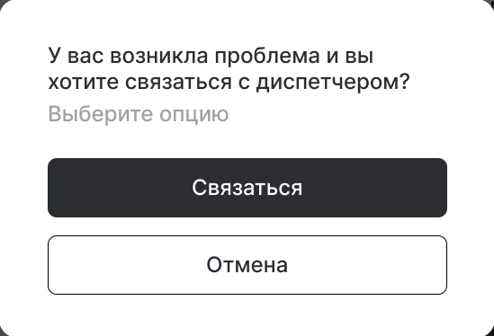
Время на перерыв
Проблема

Slide 12

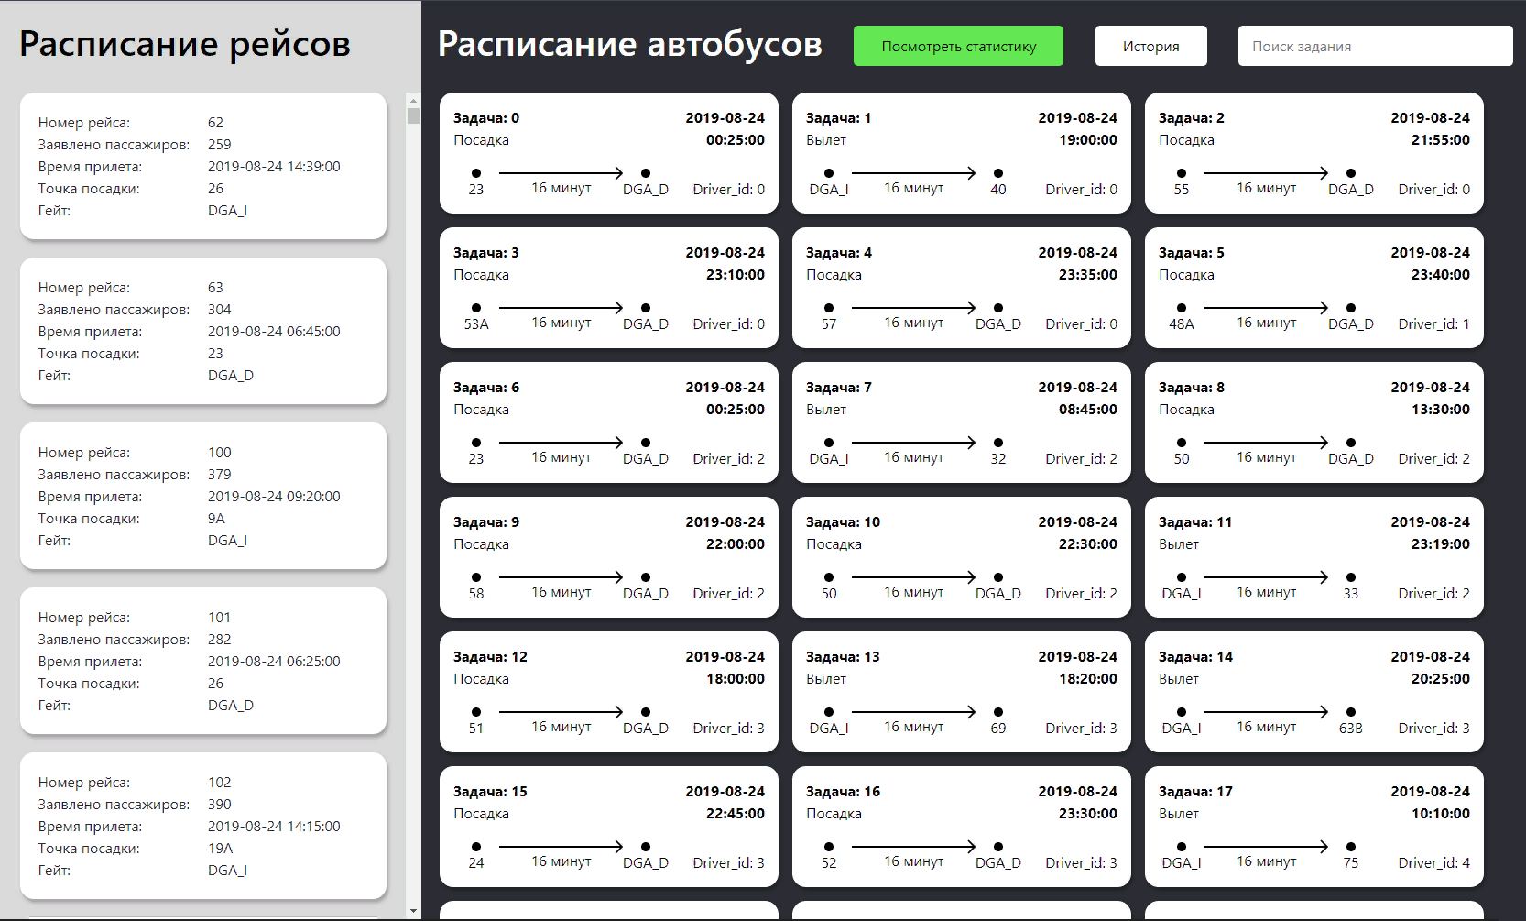
Веб интерфейс диспетчера
Просмотреть задачи, назначенные ресурсам
Изменить исполнителя, продолжительность и время задачи (интерактивно)
Изменить масштаб отображения задач
Визуально понять, в каком статусе находится
Посмотреть детальную информацию по задаче

Slide 13
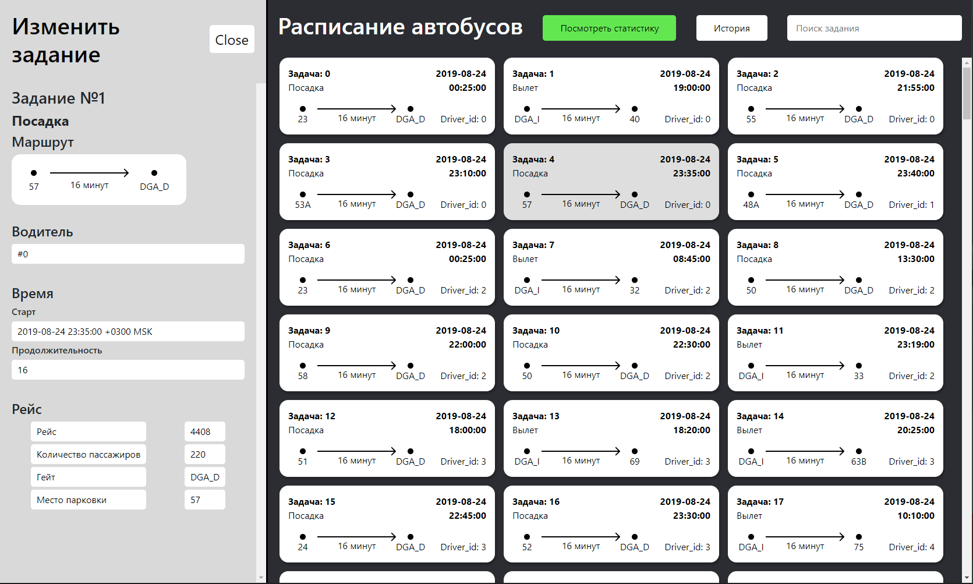
Веб интерфейс диспетчера

Slide 14
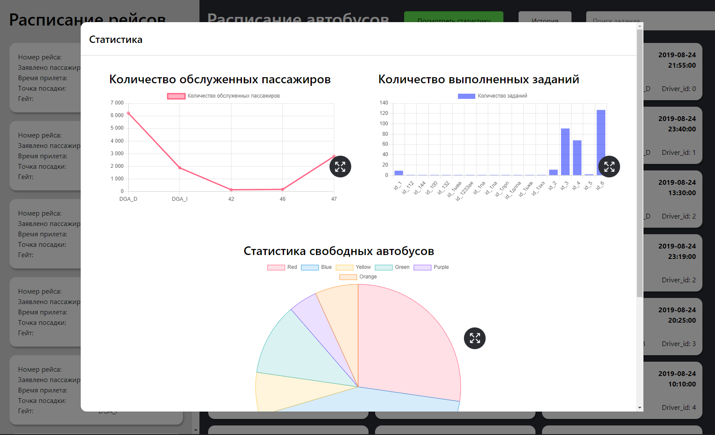
Веб интерфейс диспетчера

Slide 15
Что можно улучшить?
Добавить чат водителя с диспетчером
Масштабирование по времени
Наладить общение клиент – сервер
Возможность существования нескольких профилей водителей

Slide 16










Стек технологий

Slide 17


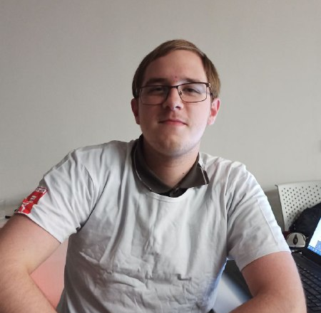


Цыгане
Дима
Саня
Цыган
Лиза
Григорий

